Slide 1
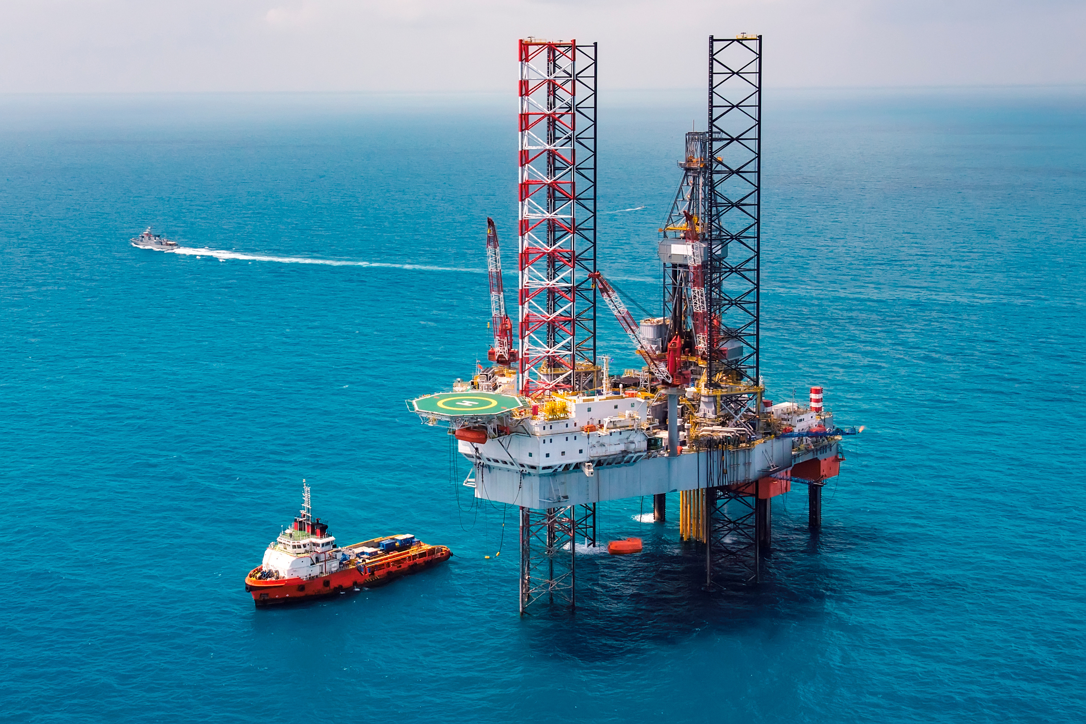
BÀI 3
NHẬT KÍ, PHÓNG SỰ, HỒI KÍ
KHÚC TRÁNG CA CỦA NHÀ GIÀN
-Xuân Ba-

Slide 2


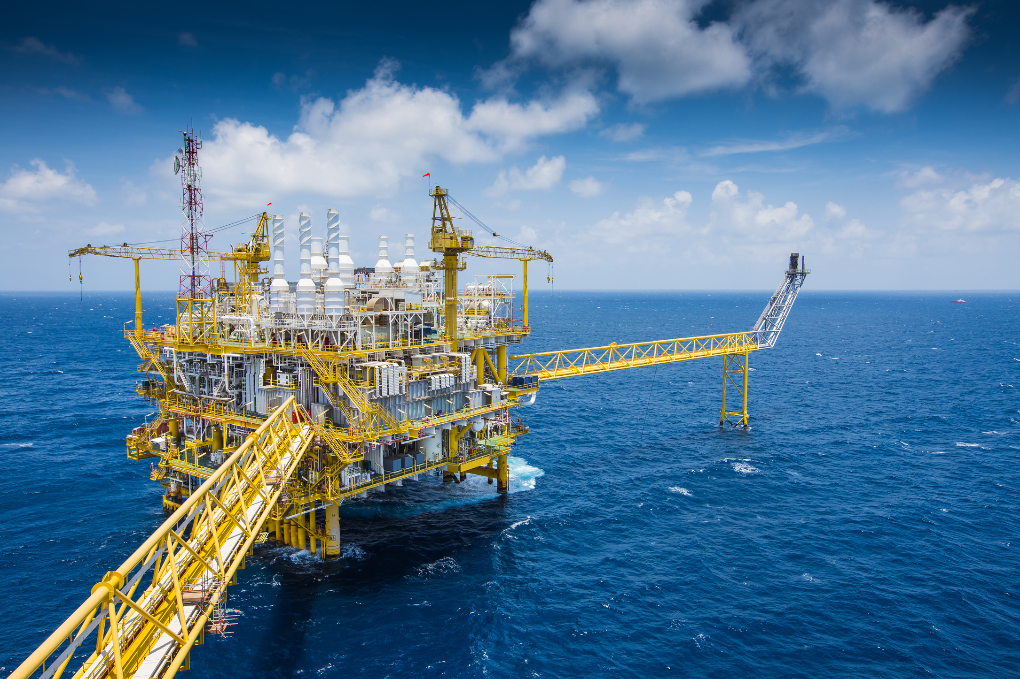

MỤC TIÊU BÀI HỌC
1. Kiến thức
- Nắm được thông tin về tác giả Xuân Ba, những thông tin xác thực được điều tra ghi chép… để nhận thức được về thể loại phóng sự, mục đích của bài viết.
- Nắm được nghệ thuật của thể loại phóng sự.
- Ý nghĩa của vấn đề mà tác giả nêu trong văn bản.
2. Phẩm chất
- Có thái độ yêu quý, bảo vệ thiên nhiên vùng biển của đất nước.
- Sống yêu thương, nhân ái, ca ngợi, biết ơn những anh hùng đã ngã xuống để bảo vệ vùng biển lãnh hải và tài nguyên của đất nước.
- Có khát vọng sống tốt đẹp.

Slide 3
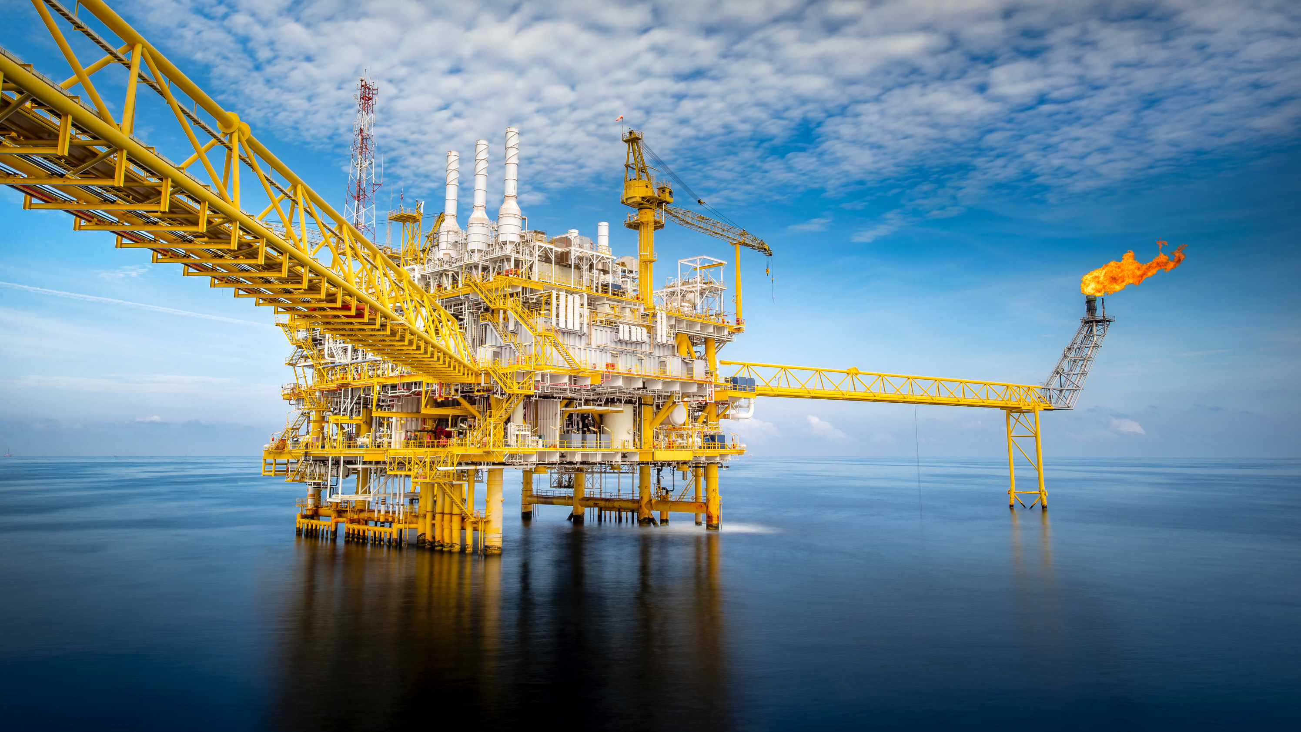
KHỞI ĐỘNG
Em nhận xét gì về hình ảnh các nhà giàn trên biển?

Slide 4


HÌNH THÀNH KIẾN THỨC

Slide 5
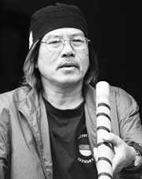
I. TÌM HIỂU CHUNG
1. Tác giả
- Nhà báo Xuân Ba, tên thật là Trịnh Huyên.
- Sinh năm 1954 tại thôn Việt Yên, xã Vĩnh Hùng, huyện Vĩnh Lộc, tỉnh Thanh Hóa.
- Ông tốt nghiệp khoa Văn, Đại học Tổng hợp Hà Nội cuối năm 1976.
- Năm 1977, ông về báo Tiền phong và công tác suốt từ đó cho đến nay.
- Các tác phẩm chính: Mọi linh hồn đều được đưa tiễn (NXB Hội Nhà văn, 1991); Vẫn phải tin vào những giọt nước mắt (NXB Văn học, 1995); Thời chưa xa, người chưa cũ (NXB Văn học, 2004); Khang khác mây thường (NXB Hội Nhà văn, 2004);...

Slide 6


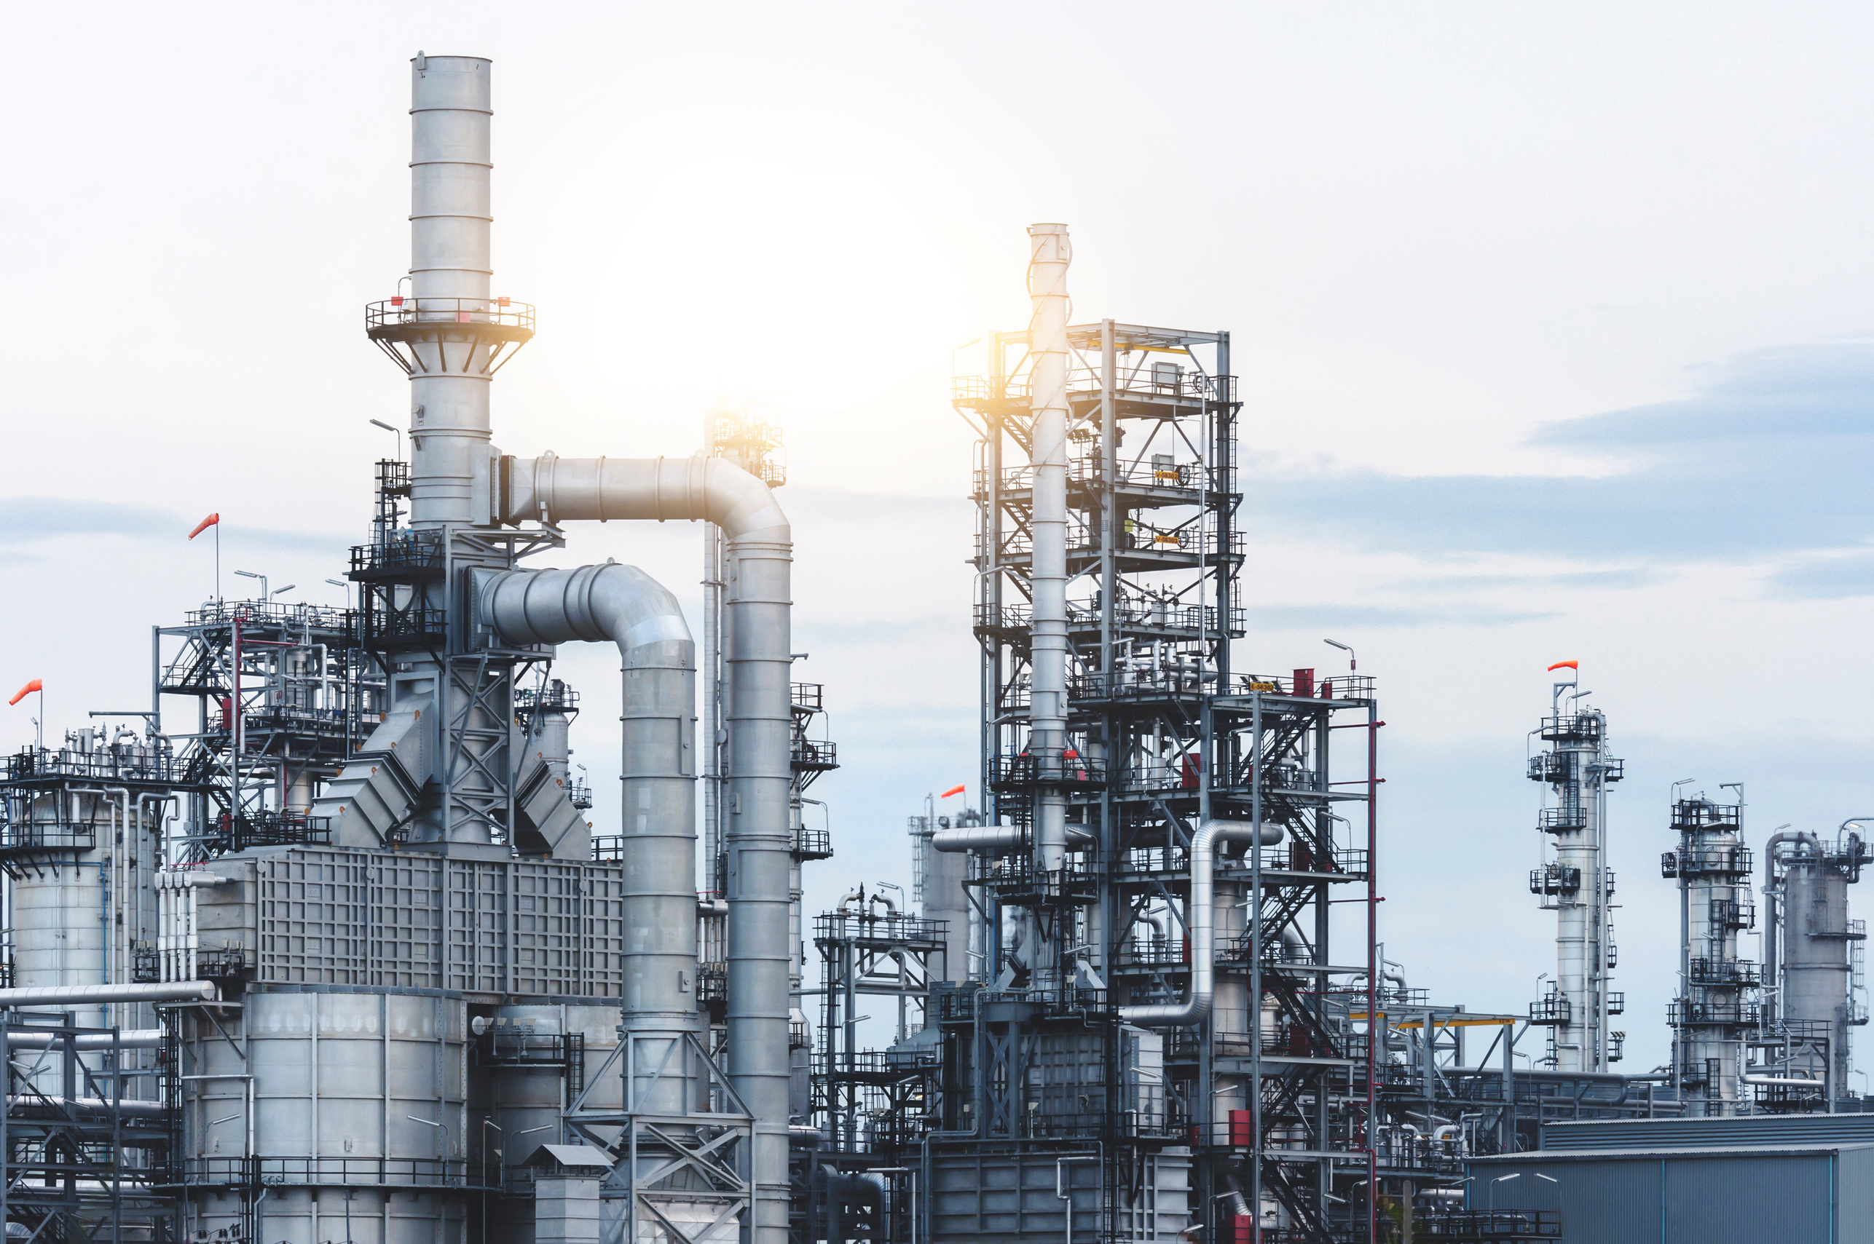

I. TÌM HIỂU CHUNG
2. Tác phẩm
a) Thể loại: Phóng sự
b) Xuất xứ: trích Những cự ly thương mến (NXB Thanh Niên, 2013)
c) Nhan đề
“Khúc tráng ca nhà giàn” ca ngợi sự kì vĩ của thiên nhiên biển cả và sự hi sinh bi tráng, hào hùng của những người lính hải quân nơi nhà giàn, bảo vệ vùng biển Việt Nam trước sự dữ dội của sóng gió biển khơi.

Slide 7
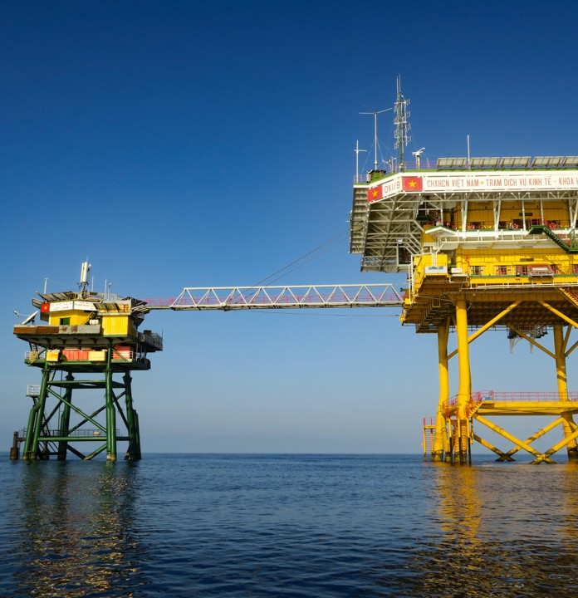
I. TÌM HIỂU CHUNG
d) Bố cục
01
Hình ảnh về vùng biển Ba Kè
03
Sự dữ dội của biển cả và sự hi sinh của các chiến sĩ bảo vệ nhà giàn
02
Điểm khác nhau của 3 thế hệ nhà giàn
04
Thái độ và cảm xúc của tác giả
06
www.reallygreatsite.com

Slide 8
II. ĐỌC HIỂU VĂN BẢN
1. Hình ảnh đảo chìm Ba Kè
NHÓM 1
Tìm hiểu về vùng biển đảo chìm Ba Kè trong đoạn 1
NHÓM 2
Tìm hiểu sự dữ dội của biển cả và sự hi sinh của các chiến sĩ bảo vệ nhà giàn
NHÓM 3
Điểm khác nhau của 3 thế hệ nhà giàn

Slide 9
II. ĐỌC HIỂU VĂN BẢN
1. Hình ảnh đảo chìm Ba Kè
Con tàu xé sóng lách màn đêm vào khu vực Ba Kè.
- Thời gian: đêm khuya gần về sáng (4h sáng).
- Địa điểm: khu vực bãi đá ngầm Ba Kè phía nam quần đảo Trường Sa.
- Màu nước: Không thẫm đen mà là màu nước hến, dần dà sẽ chuyển sang màu lam. Độ sâu gắn với màu nước biển.
- Bãi san hô rộng khoảng chục cây số vuông, nhiều thì vài chục cây số vuông thậm chí cá biệt có tới trăm ki-lô-mét vuông; nhô lên tùy theo thủy triều một khoảng đá san hô => gọi là đảo chìm.
- Ở Việt Nam xung quanh đảo chìm những bãi san hô Trường Sa còn có dầu khí quý giá.
- Tác giả so sánh với những câu thơ của Trần Đăng Khoa trong bài thơ “Đồng đội tôi trên đảo Thuyền Chài” và với Nhật Bản để thấy tính trữ tình xen kẽ của thể phóng sự.
=> Nhà giàn Ba Kè đã hiên ngang bảo vệ vùng biển lãnh hải của đất nước, là đảo tiền tiêu giữa biển khơi xa.

Slide 10
II. ĐỌC HIỂU VĂN BẢN
2. Những người lính nhà giàn
- Thời gian: biển tờ mờ.
- Hoàn cảnh: sóng dồi lắc dữ dằn, biển làm trò tung hứng chiếc xuồng như một thứ đồ chơi mỏng manh (nhân hóa, so sánh giàu sức gợi), khoảng non trưa sóng mới bớt.
- Nhà giàn: diện tích 50 mét vuông quanh năm suốt tháng ngó lên là trời, trông ngang là nước. Bây giờ là xi măng cốt sắt là sàn tường bê tông nhưng mươi mười lăm năm trước kém kiên cố hơn bây giờ.
- Không đồng ý cho tác giả sang nhà giàn trong hoàn cảnh khắc nghiệt như vậy: quan tâm, trách nhiệm.
- Câu chuyện về những người lính nhà giàn những năm trước đây 1990, 1996, 1999, 2000. Các anh phải chống trọi với bão cấp 11, 12.
=> Niềm đau đớn, xót xa trước sự hi sinh của các anh trong lúc trời biển cùng hiệp đồng tạo trận cuồng phong nhưng đồng thời cũng tràn đầy lòng biết ơn, ngợi ca, tự hào, khâm phục trước sự kiên cường, dũng cảm đó của các anh.

Slide 11



Thời kì đầu tiên: cọc bê tông, cọc gỗ cắm xuống nền san hô, trên bắc hoặc thưng hoặc ván hoặc bạt => đơn sơ, chưa chắc chắn.
II. ĐỌC HIỂU VĂN BẢN
3. BA THẾ HỆ NHÀ GIÀN
Thời kì thứ hai là lô cốt. Trong đó chia ra những ô bê tông dùng cho việc sinh hoạt lẫn phòng thủ. Loại nhà kiêm lô cốt này vẫn còn.
Thay đổi tích cực để đảm bảo an toàn trong sinh hoạt và phòng thủ của các chiến sĩ hải quân ở nhà giàn.
Thời kì thứ ba là tổ hợp kiến trúc bắt mắt giữa dân sinh và quốc phòng.

Slide 12
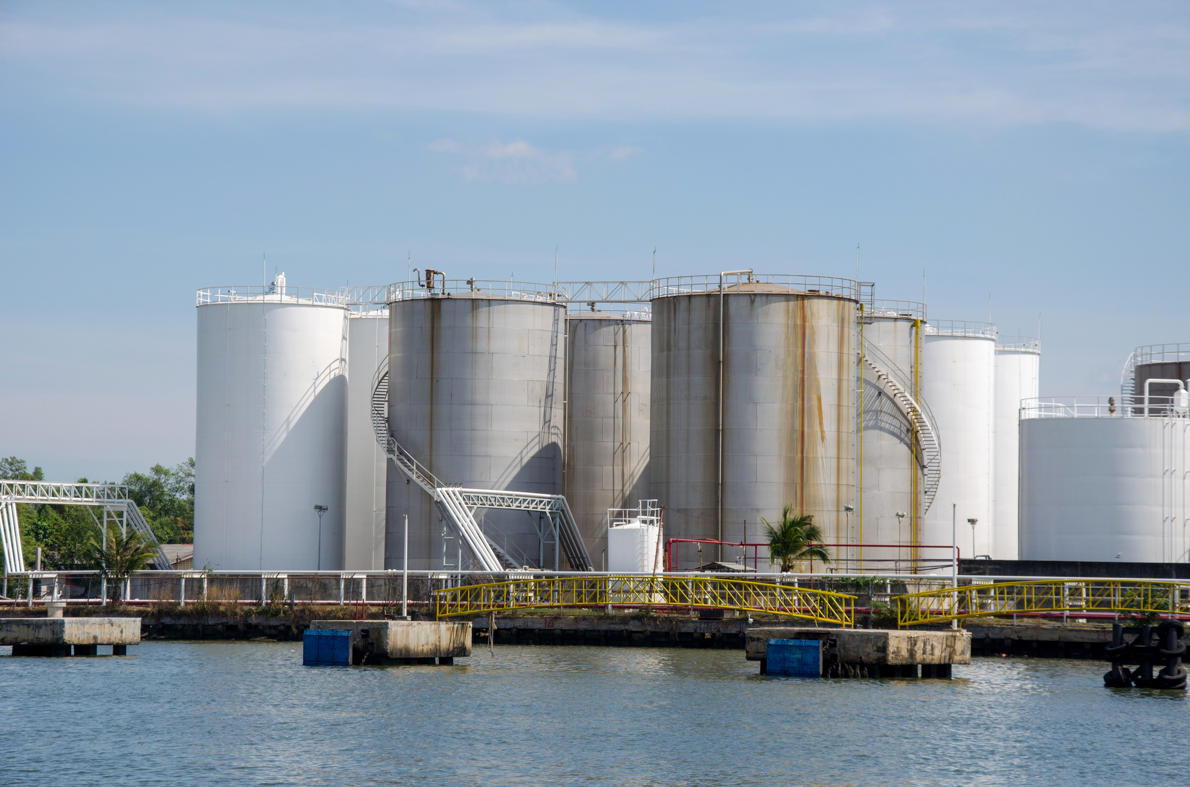
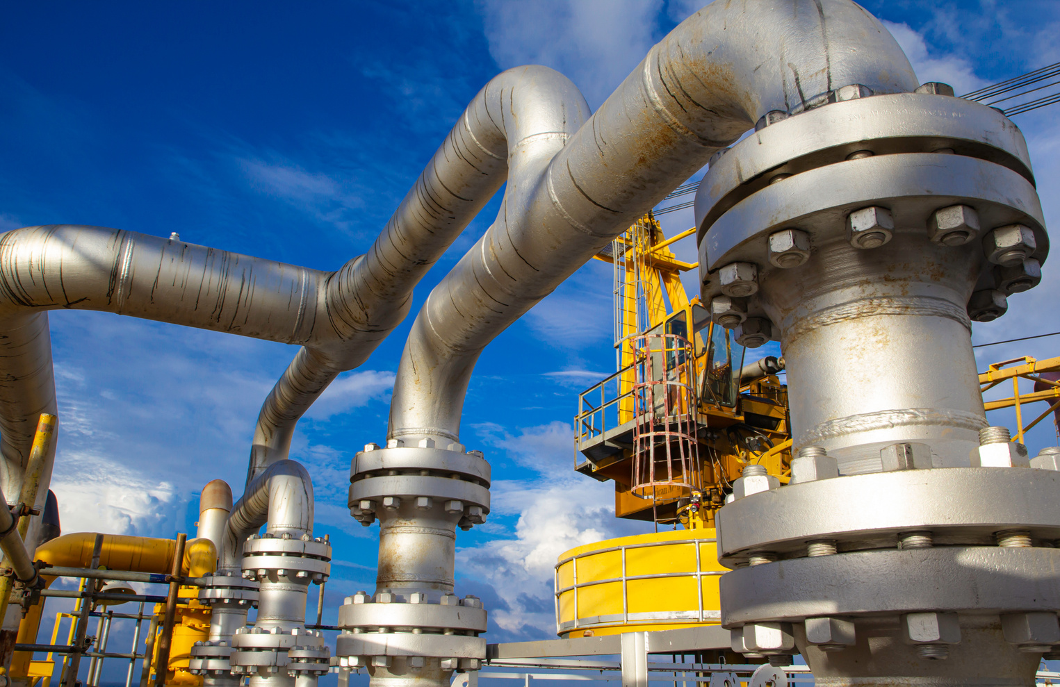


II. ĐỌC HIỂU VĂN BẢN
4. CẢM XÚC CỦA TÁC GIẢ
  Trân trọng, tự hào vì sự thay đổi của nhà giàn ngày càng vững chắc, kiên cố hơn trước sóng gió biển khơi.
  Ngạc nhiên, ngưỡng mộ, khâm phục.
  Hi vọng, tin tưởng.
Vui sướng, ca ngợi tự hào trước vùng đảo chìm nhiều tài nguyên trù phú.
Đau đớn, tưởng niệm, ngợi ca sự hi sinh anh dũng của các chiến sĩ nhà giàn đã hi sinh.

Slide 13
TỔNG KẾT
1. Nội dung
- Ca ngợi vẻ đẹp tiềm năng của vùng biển đất nước.
- Vui sướng trước sự đổi thay của nhà giàn.
- Thấu hiểu những nỗi vất vả, mất mát của các chiến sĩ nhà giàn và gia đình của họ.
- Bài phóng sự như một lời kêu gọi, thức tỉnh mọi người trong xã hội cần có lòng biết ơn và luôn nhớ đến những con người đã và đang ngày đêm đối mặt hiểm nguy để bảo vệ Tổ quốc.
2. Nghệ thuật
- Sự kết hợp giữa yếu tố xác thực với các thủ pháp
nghệ thuật khiến câu chuyện về người lính trên nhà giàn ở quần đảo Trường Sa hiện lên vừa chân thực vừa xúc động.

Slide 14
LUYỆN TẬP
1. Hãy viết đoạn văn nghị luận bàn về giá trị của vùng biển Việt Nam.
2. Em đã từng đi du lịch biển cùng gia đình, hãy viết một phóng sự ngắn về bãi biển mà em ấn tượng.

Slide 15


VẬN DỤNG, MỞ RỘNG
Vẽ sơ đồ tư duy bài học.

Slide 16

THANK YOU

